Slide 1

MAESTRÍA EN CIENCIA DE DATOS
COHORTE 2024-2025
INTRODUCCIÓN A DATA WAREHOUSING
Profesores: Mg. Eduardo A. Poggi - CC. Esteban J. Alonso - Dr. Hernán Etiennot
Alumnos: Filipuzzi - Gallardo

Slide 2
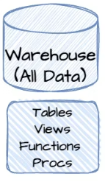
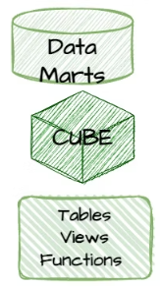
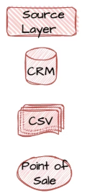




ARQUITECTURA
DATA SOURCE
TEMPORAL
STAGING
DWH
DMs
EXPLOTACIÓN
ODS

Slide 3
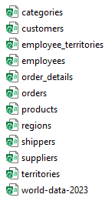
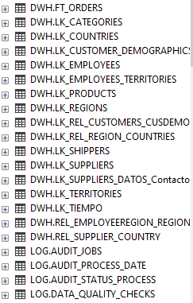
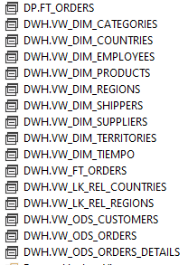
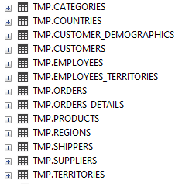
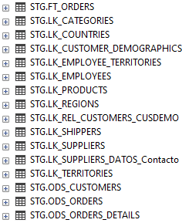
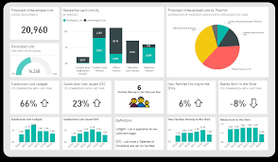

IMPLEMENTACIÓN
DATA SOURCE
TEMPORAL
STAGING
DWH
DMs
EXPLOTACIÓN
ODS

Slide 4
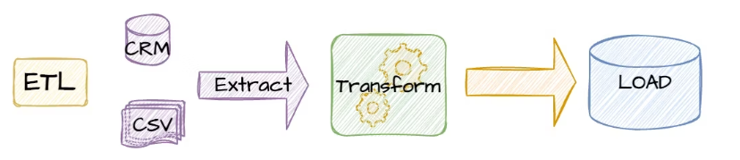
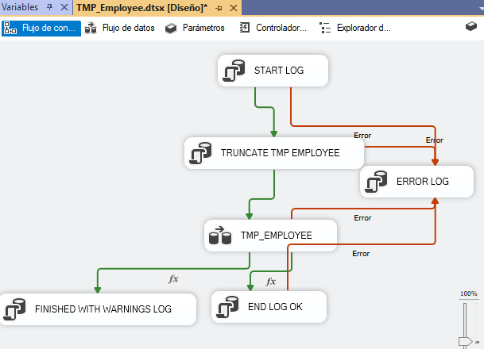
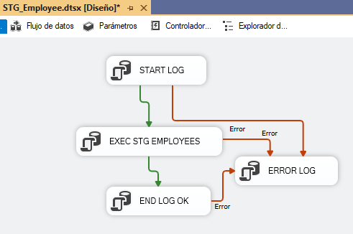
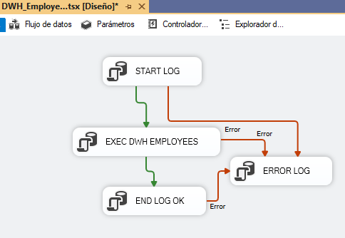
ETL
PIPELINE POR ENTIDAD

Slide 5
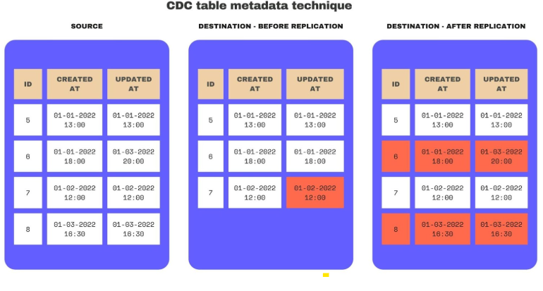
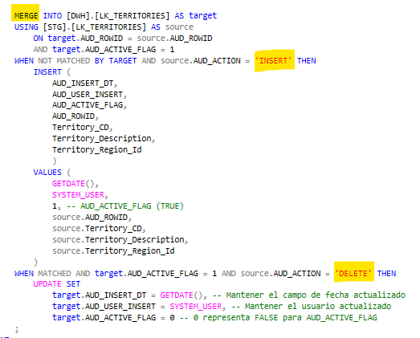
ESTRATEGIA ACTUALIZACIÓN DE DATOS
IMPLEMENTACIÓN MEDIANTE MERGE

Slide 6
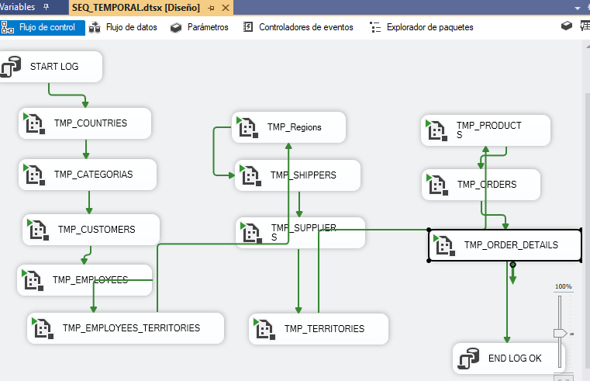
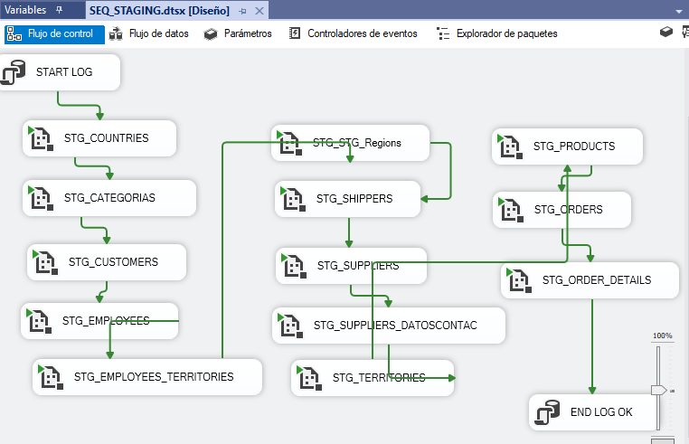
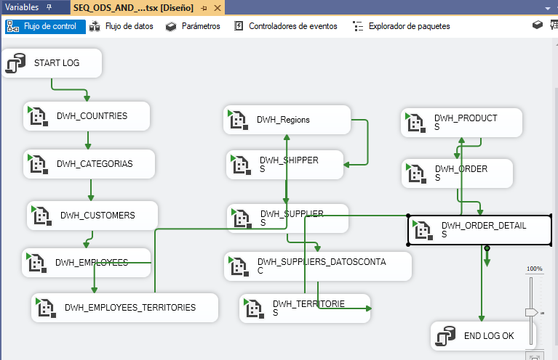
ORQUESTACIÓN
INVOKER TEMPORAL
INVOKER STAGING
INVOKER DWH

Slide 7
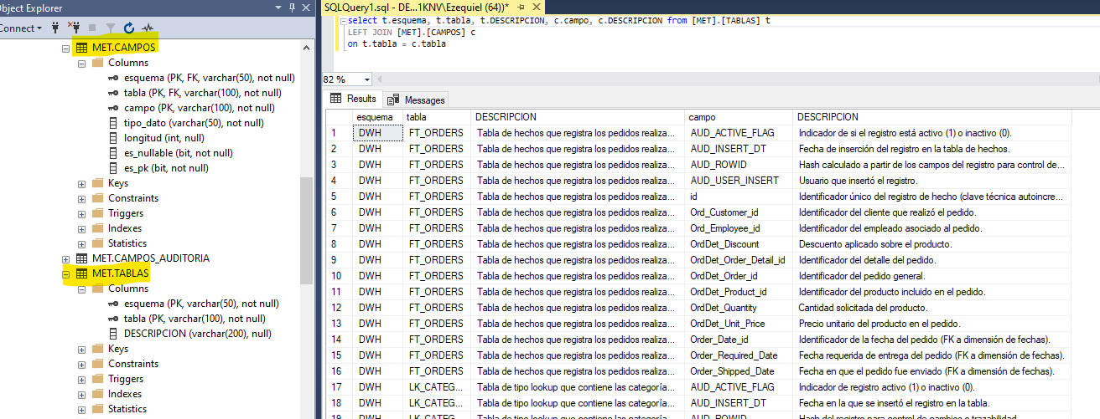
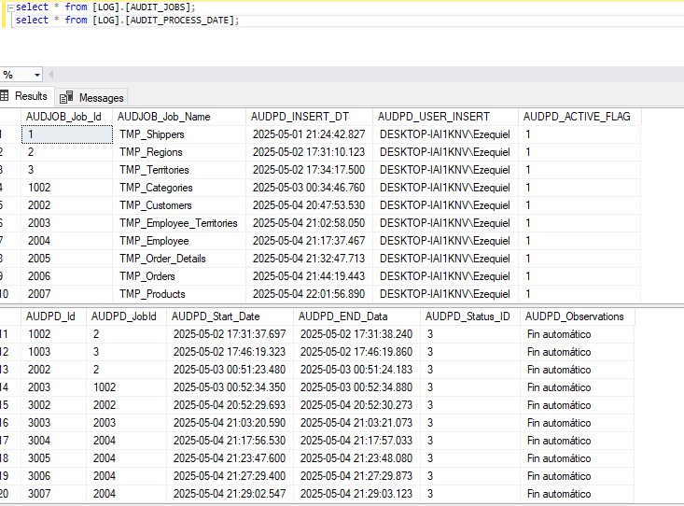
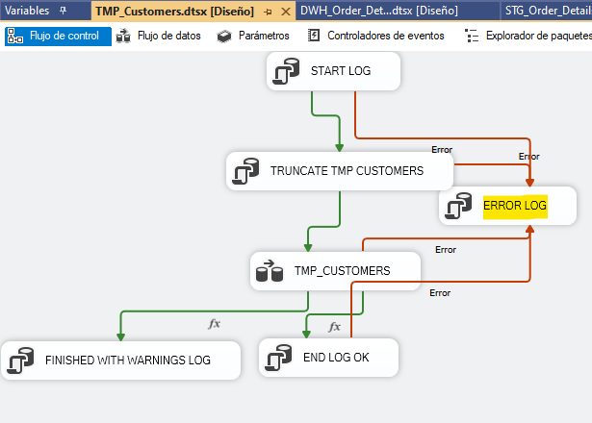
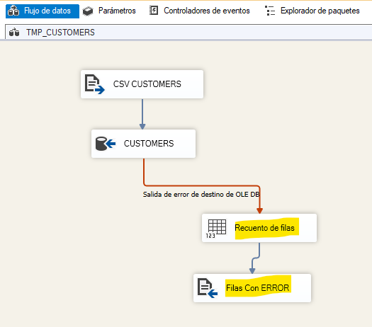
GESTIÓN DE METADATA & DQM (LOGS-AUDIT)
MET
LOGS

Slide 8
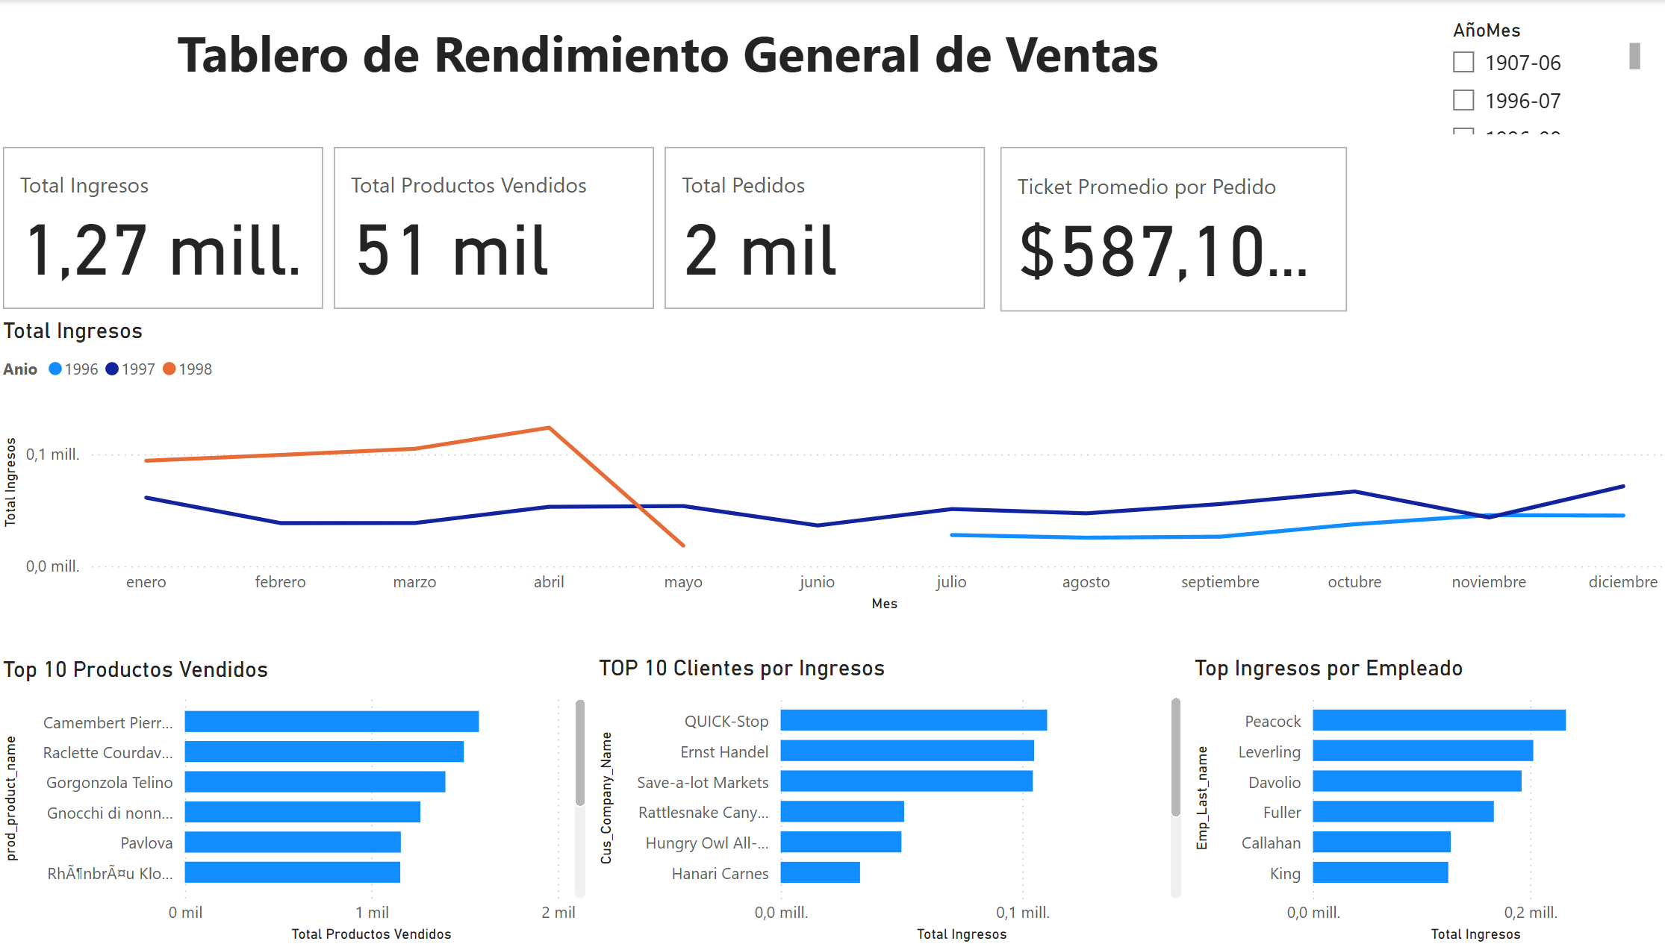
VISUALIZACION DE DATOS: TABLERO 1

Slide 9
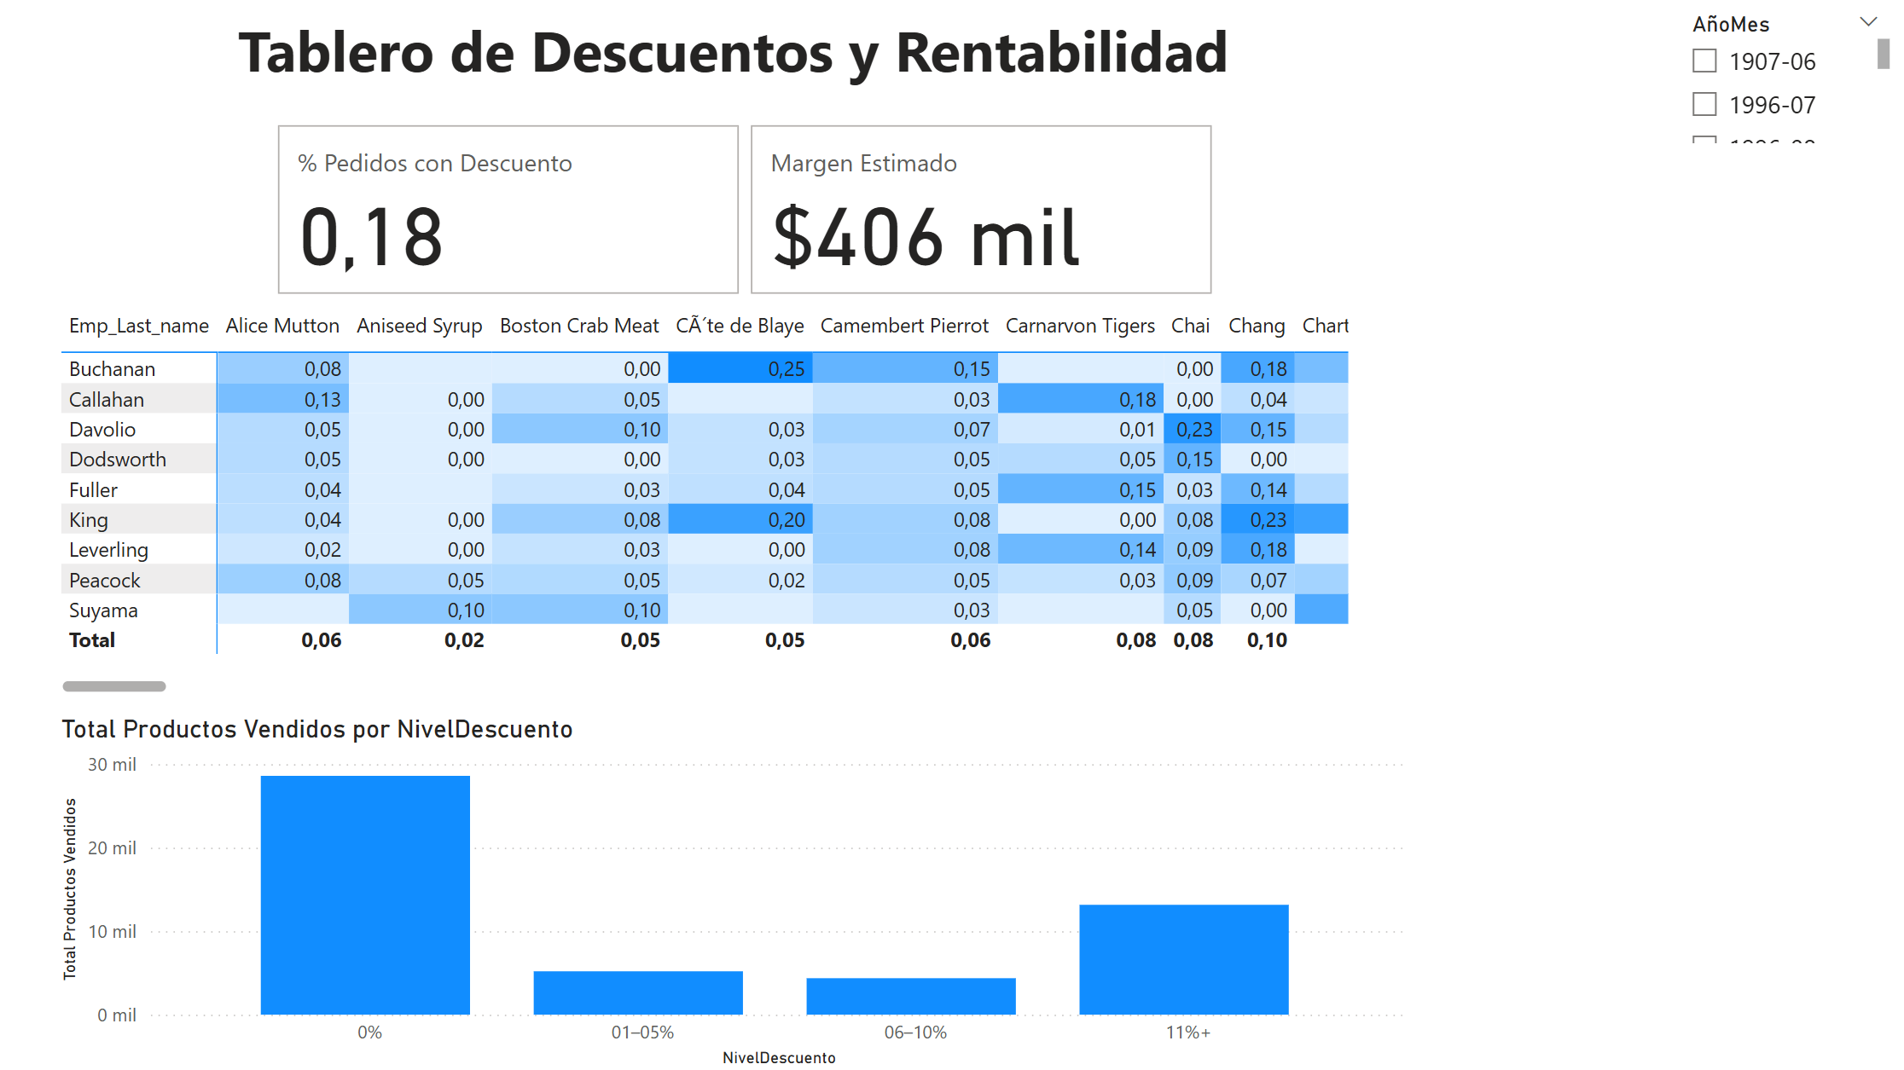
VISUALIZACION DE DATOS: TABLERO 2

Slide 10
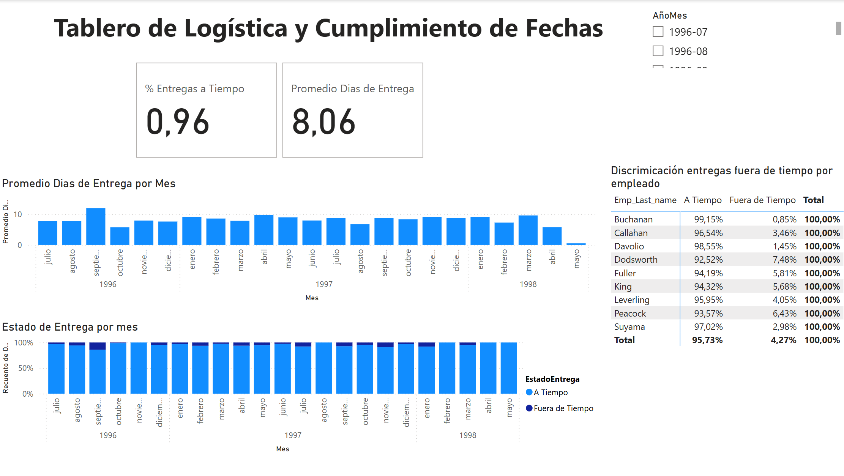
VISUALIZACION DE DATOS: TABLERO 3

